Slide 1
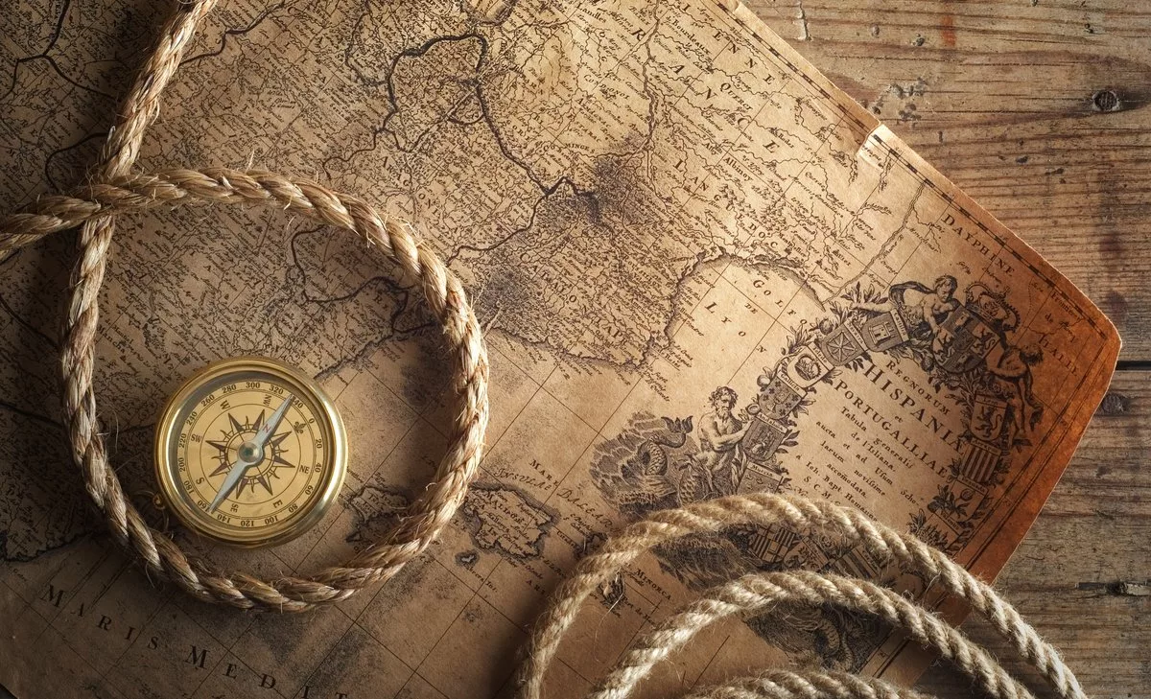

Slide 2
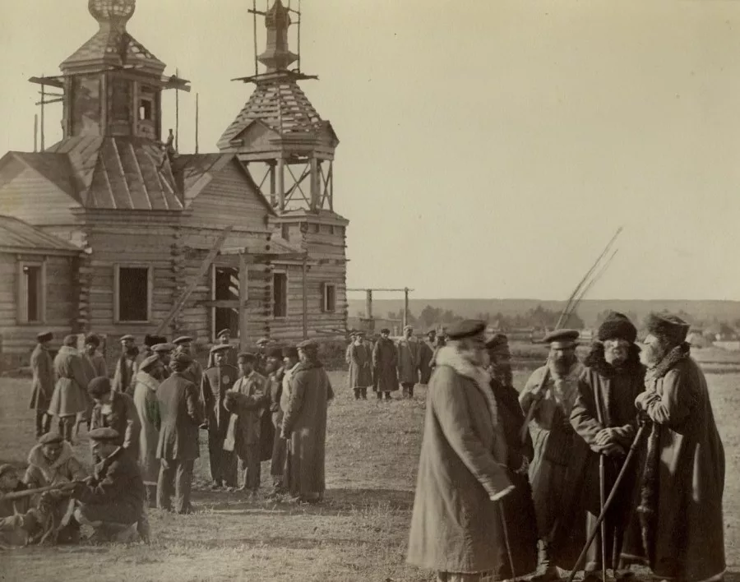

Slide 3
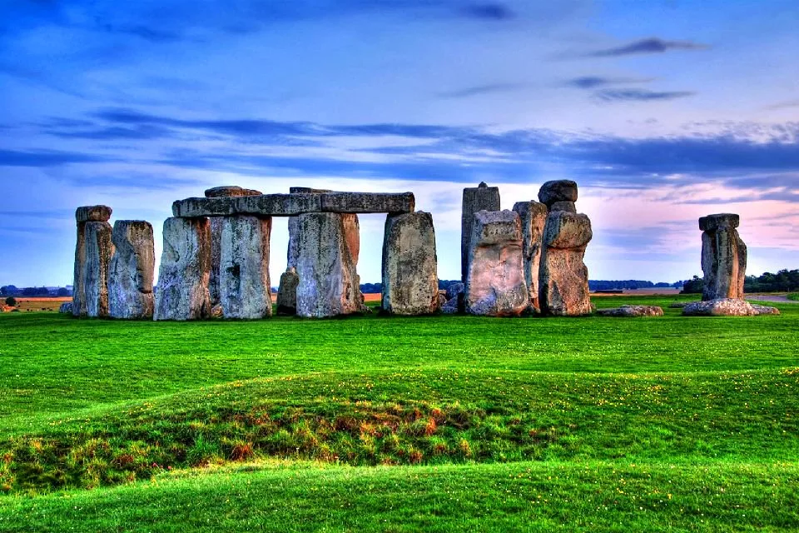
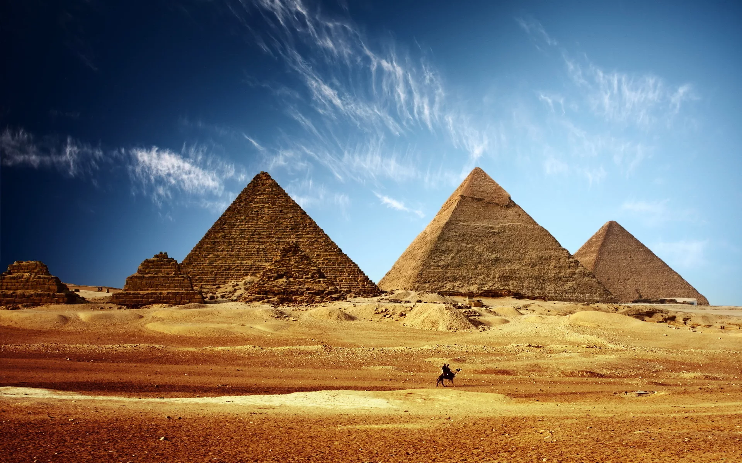
Далекое прошлое оставило нам множество тайн. Некоторые из них ставят нас в тупик. Такие таинственные сооружения, как Стоунхендж и Великие пирамиды известны во всем мире, но как мало мы знаем об их строительстве и людях, которые их воздвигли!

Slide 4
Современные технологии, такие как исследования ДНК и изотопный анализ кислорода (который помогает определить происхождение человека, исследуя его зубную эмаль), позволяют по-новому взглянуть на древнюю историю.

Slide 5
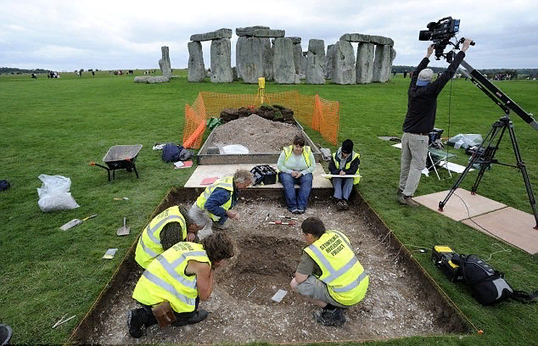
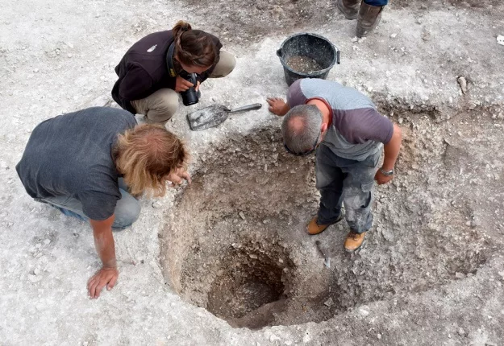
Но решение вопросов с помощью современной техники приводит к постановке новых. Например, химический анализ останков человека, захороненного 4200 лет назад неподалеку от Стоунхенджа, показал, что он, вероятно, родом с территории современной Швейцарии. Возникает вопрос: почему он оказался так далеко от дома?

Slide 6
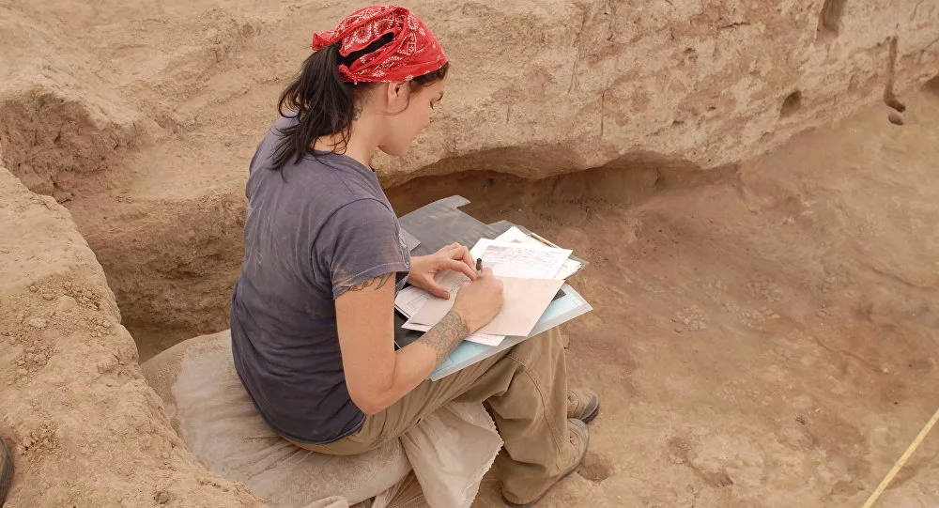
Следует четко разграничивать тайны истории, относящиеся к реальным событиям, и те, которые несут в себе элемент вымысла.

Slide 7
Увеличение количества вебсайтов, посвященных загадкам древности, способствует увеличению количества трудов, основанных исключительно на сведениях из Интернета. Зачастую это простая компиляция данных, и авторы таких работ, не утруждая себя проведением исследований, преподносят информацию так, будто факты не требуют доказательств.

Slide 8
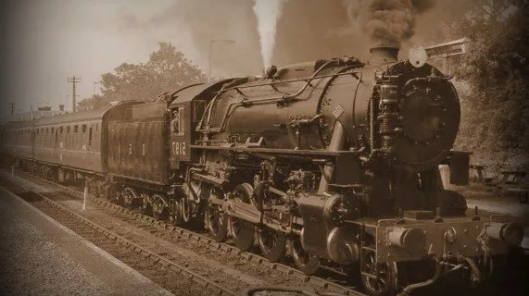
Одним из таких примеров является заявление о поезде-призраке "Санетти"

Slide 9
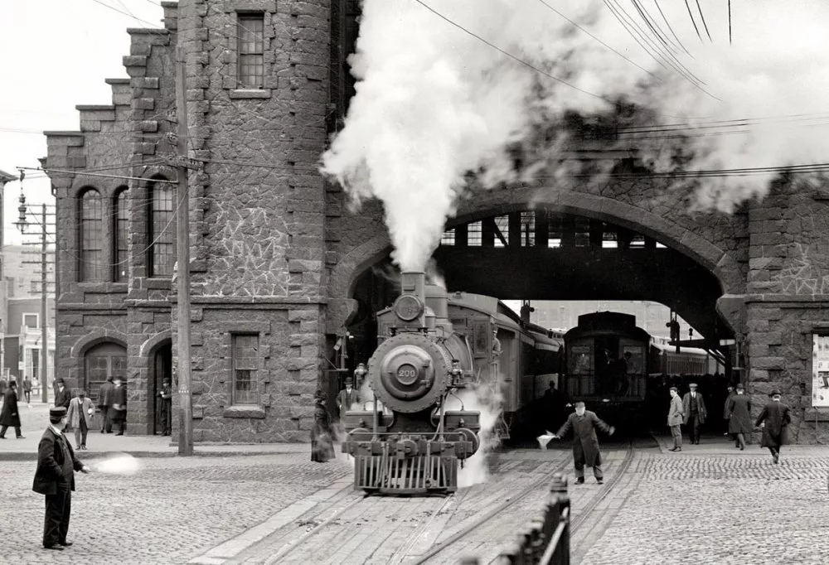
Эта история произошла в июне 1911 года, когда туристическая компания "Санетти" организовала развлекательный тур для состоятельных семей Италии. На поезде, состоящем из трех вагонов, находились 106 пассажиров.

Slide 10
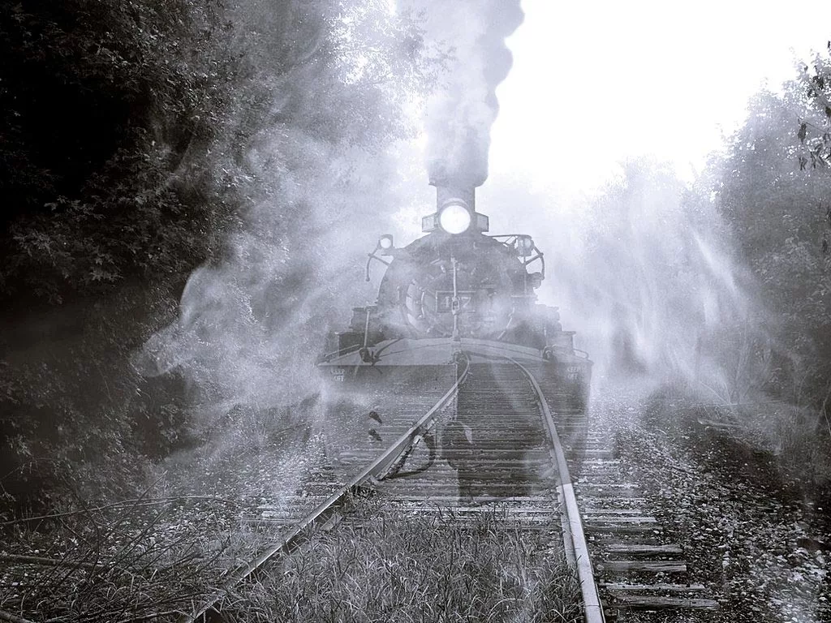
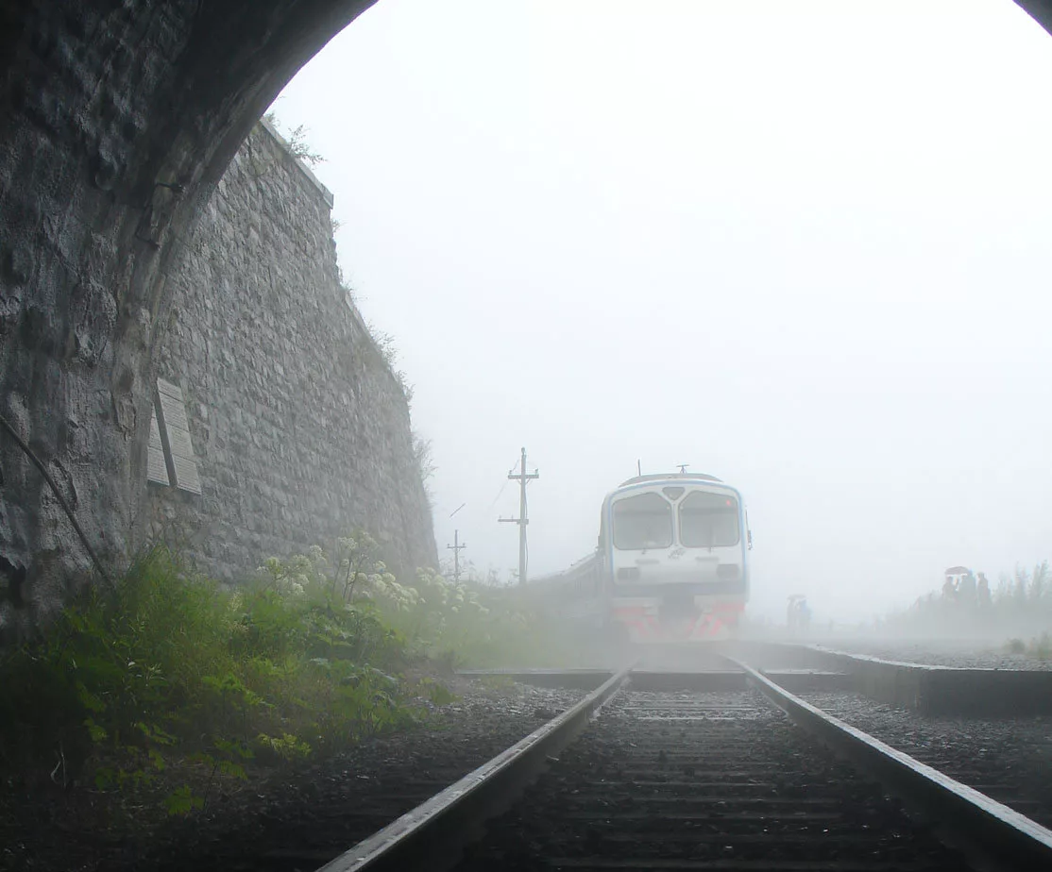
Поездка не предвещала беды ровно до тех пор, пока состав не въехал в Ломбардский тоннель, а обратно уже не выехал. Целый поезд с тремя вагонами просто бесследно исчез. Спастись удалось только двум пассажирам, именно они рассказали о том, что произошло. По их словам, в тоннеле было облако густого белого тумана и двое оставшихся незамедлительно покинули вагон, остальные же въехали внутрь и исчезли вместе с дымкой. После инцидента, тоннель и все близкие области были изучены учеными, но ни одного следа поезда и пассажиров обнаружено не было. Вскоре было решено замуровать этот проезд, чтобы обезопасить население.

Slide 12
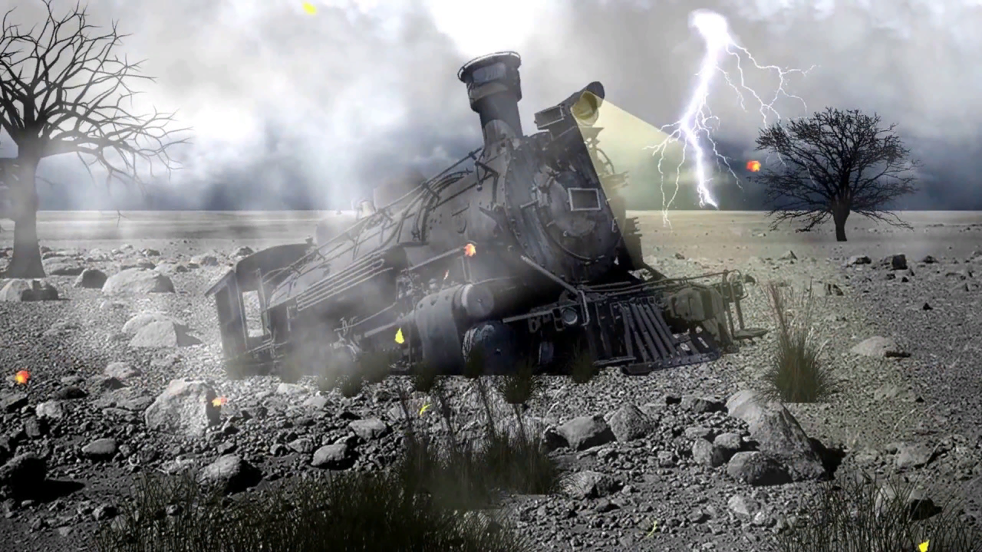
Однако, в 1926 году, когда один из родственников пропавшего в тоннеле человека просматривал архивные записи, он обнаружил весьма странную запись. В ней указывалось на то, что в Мексике абсолютно ниоткуда появились 104 итальянца, которые заявляли, что ехали на поезде из Рима. А самой большой странностью оказалось то, что данная запись датировалась 1945 годом.

Slide 13
Итальянцев сочли сумасшедшими и отправили в специальную клинику, но табакерка одного с надписью "1906" и старомодная одежда вызвали сомнение у Мексиканцев.

Slide 14
Но скептики убеждены, что этот случай - самый яркий пример фальсификации истории. Это связано с эффектом Манделы (это феномен появления у большого числа людей схожих ложных воспоминаний о событиях прошлого). То есть благодаря стараниям энтузиастов, люди сами убедили себя в существовании поезда.

Slide 15
Загадочные исторические находки всегда окутаны паутиной ложных теорий, поскольку каждый исследователь, желая привести доказательства в пользу своей точки зрения, вырывает объекты из исторического контекста, что становится главным препятствием на пути изучения тайн древности.

Slide 16
Однако и полностью отрицать существование неразгаданных тайн, верить, что современная наука может дать ответы на все вопросы, тоже неразумно

Slide 17
Всем, кто увлекается древней историей, стоит познакомиться с такими любопытными трудами, как «Мир хенджей» Майка Пита, «Британия до нашей эры» Френсиса Прайора и «Перед лицом океана: Атлантика и ее жители: 8000 г. до н. э. — 1500 г. н. э.» Барри Кунлиффа.
На наших же занятиях мы будем говорить о наиболее яркие тайнах и загадках истории…

Slide 18
Использованные материалы:
ВикиЧтение https://www.wikireading.ru/
Наука для всех простыми словами https://science.ru-land.com/
Величайшая загадка 20-го века https://zen.yandex.ru/media/start_point/velichaishaia-zagadka-20go-veka-ischeznovenie-poezda-sanetti-5cf24fcbdb8c7100afb30315

